Slide 1
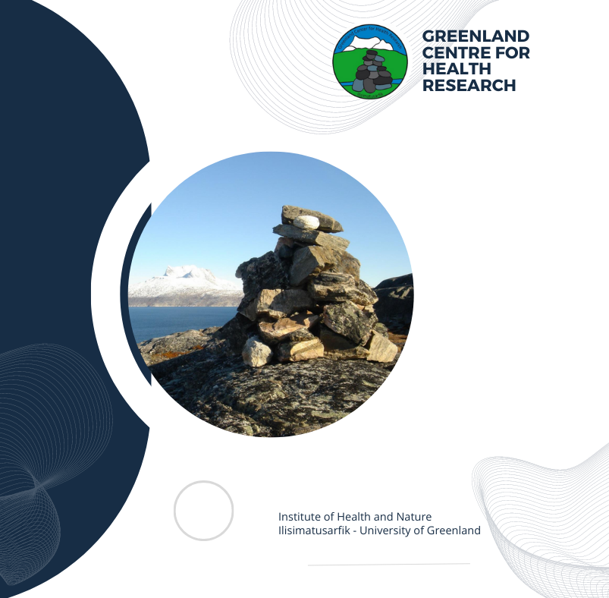
Gitte Adler Reimer Rektor Ilisimatusarfik kort velkomst
Anne Kleist Egede Institutleder Sundhed og Natur Kort velkoms
Hans Kluge WHO Hvorfor er vi i Grønland
Gert Mulvad Hvad er Grønlands Center for Sundhedsforskning og Internationale relationer
Lene Seibæk Sygeplejerske professor ved Institut for Sundhed og Natur On-line præsentation
Nick Duelund HU Øjenlæge, PhD studerende. Udfordringer på øjen områdt
Michael Lynge Pedersen, Professor, læge, Dr.Med., Ph.d. Vejen fra medicinstuderende ved Aarhus Universitet til professor I Arktisk Medicin
Christine Ingemann PhD studerende Sygeplejerske og Ingelise Olesen Forsker Jordemoder forlkesundhedsperspektivet
Marit E Jørgensen Professor Læge ved Steno Grønland Befolkningsundersøgelserne

